Slide 1
KHỞI ĐỘNG
Lòng dân
Đọc phân vai và trả lời: Nội dung của bài là gì?
Tại sao vở kịch lại được tác giả
đặt tên là “Lòng dân”?

Slide 2
YÊU CẦU CẦN ĐẠT
1
Học sinh đọc trôi chảy, lưu loát, biết đọc diễn cảm bài tập đọc.
2
Nắm được nội dung bài từ đó thêm yêu hòa bình.
Notes:
Sau bài học, chúng mình cần đạt được những mục tiêu nào?

Slide 3

Luyện đọc
- Hi-rô-si-ma
- Na-ga-xa-ki
- Xa-xa-cô Xa-xa-ki
Notes:
YC HS chỉ ra 1 số từ khó. GV chốt và cho HS đọc từ

Slide 4

Cô bé ngây thơ tin vào một truyền thuyết nói rằng nếu gấp đủ một nghìn con sếu bằng giấy treo quanh phòng, em sẽ khỏi bệnh.
Notes:
YC HS chỉ ra chỗ ngắt. GV chốt đáp án
YC HS đánh dấu vào SGK và đọc câu dài

Slide 5
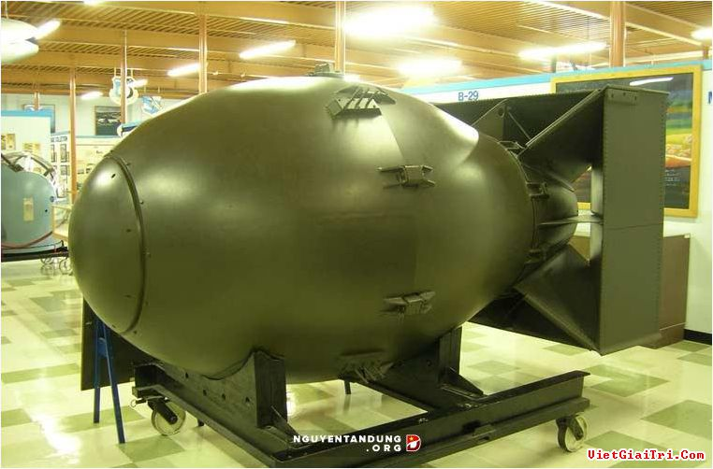
Đọc thầm đoạn 1 và trả lời câu hỏi:
1. Xa- xa- cô bị nhiễm phóng xạ từ lúc nào?
Bom nguyên tử là loại bom như thế nào?
Notes:
Bom nguyên tử hay còn gọi là bom hạt nhân bởi sức mạnh hủy diệt của nó bắt nguồn từ chính những hạt nhân nhỏ bé. Tuy nhiên, còn một yếu tố hủy diệt nữa của bom hạt nhân mà chúng ta không thể nhìn thấy đó chính là bức xạ. Khi bom phát nổ, phóng xạ sẽ được giải phóng ra ngoài không khí. Khi bị phơi nhiễm quá lâu với phóng xạ, cơ thể con người có thể bị bỏng, đục thủy tinh thể…Trong đó, tia Gamma đặc biệt nguy hiểm khi nó có sức tàn phá rất cao gây ra những bệnh phóng xạ, ung thư hay thậm chí là đột biến gen ảnh hưởng đến thế hệ con cháu của nạn nhân sau này. Đã có rất nhiều nạn nhân trong 2 vụ thả bom nguyên tử tử vong sau đó một thời gian do phơi nhiễm phóng xạ ở mức đặc biệt nghiêm trọng. Và cô bé Xa – xa – cô là một trong những nạn nhân đó.

Slide 6
+ Mĩ ném bom nguyên tử xuống Nhật Bản vào năm nào?
+ Nêu ý chính của đoạn 1?
Ý1: Mĩ ném bom nguyên tử xuống Nhật Bản
Notes:
16/7/1945

Slide 7
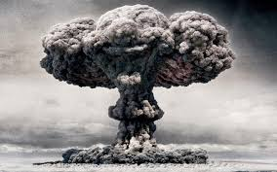
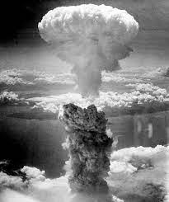
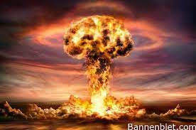
Notes:
Sức công phá khủng khiếp của vũ khí hạt nhân có sức công phá khoảng 13-18 kiloton, tạo thành một cột khói hình nấm cao 6000m đồng thời giải phóng bức xạ ra không khí. Quả bom đã ngay lập tức làm thiệt mạng hàng trăm nghìn người lúc bấy giờ.

Slide 8
+ Hai quả bom ném xuống Nhật Bản đã gây ra những hậu quả gì?
+ Nêu ý chính của đoạn 2.
Ý2: Hậu quả do bom nguyên tử gây ra
Notes:
Hai quả bom đã cướp đi mạng sống của gần nửa triệu người. Đến năm 1951, lại có thêm gần 100 000 người ở Hi-rô-si-ma bị chết do nhiễm phóng xạ nguyên tử.

Slide 9
+ Cô bé Xa-xa-cô hi vọng kéo dài cuộc sống của mình bằng cách nào?
+ Đoạn 3 muốn nói lên điều gì?
Ý3: Khát vọng sống của cô bé Xa- xa- cô
Notes:
Xa- xa- cô hi vọng kéo dài cuộc sống của mình bằng cách ngày ngày gấp sếu, vì em tin vào một truyền thuyết nói rằng nếu gấp đủ một nghìn con sếu giấy treo quanh phòng, em sẽ khỏi bệnh.

Slide 10
+ Các bạn nhỏ đã làm gì để tỏ tình đoàn kết với bạn Xa- xa- cô?
+ Các bạn nhỏ còn làm gì để bày tỏ nguyện vọng hoà bình?
+ Đoạn 4 thể hiện điều gì?
Ý4: Ước vọng hoà bình của thiếu nhi toàn thế giới.
Notes:
- Các bạn nhỏ trên khắp thế giới đã gấp những con sếu bằng giấy gửi tới Xa- xa- cô.
- Khi Xa- xa- cô chết, các bạn đã quyên góp tiền xây dựng tượng đài tưởng nhớ những nạn nhân đã bị bom nguyên tử sát hại. Chân tượng đài khắc dòng chữ thể hiện nguyện vọng hoà bình của các bạn.

Slide 11
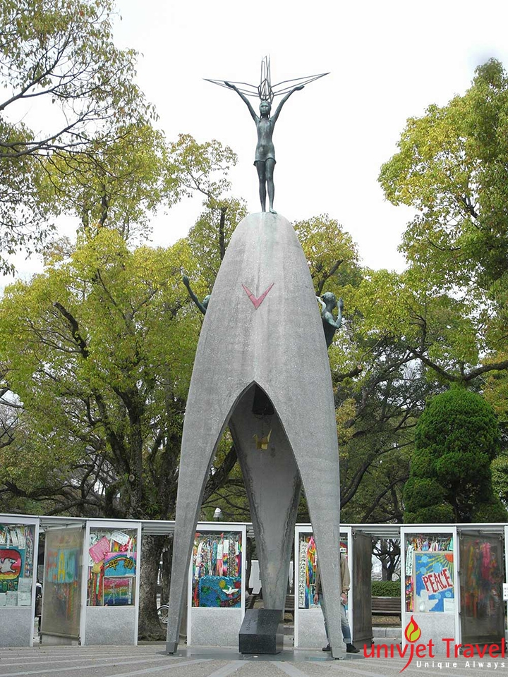
Nếu được đứng trước tượng đài em sẽ nói gì với Xa- xa- cô?
Notes:
GV chốt ý:
- Về nhân vật Xa – xa – cô: Xúc động và khâm phục tinh thần, nghị lực và niềm tin yêu về cuộc sống của Xa – xa - cô.
Cái chết của Xa – xa - cô làm cho chúng ta phải thêm yêu hòa bình và tận lực bảo vệ hòa bình trên trái đất…
- Về chiến tranh hạt nhân: lên án cuộc chiến tranh sử dụng những vũ khí hạng nặng, những vũ khí tối tân hiện đại, cùng với tính hiện đại của công nghệ hạt nhân là sức hủy diệt vô cùng ghê gớm đối với nhân dân nước Nhật. Sức kinh phá và thiệt hại là vô cùng lớn. Vũ khí hạt nhân đã trở thành mối hiểm hoạ khủng khiếp nhất đe doạ toàn bộ sự sống, loài người trên Trái Đất.

Slide 12
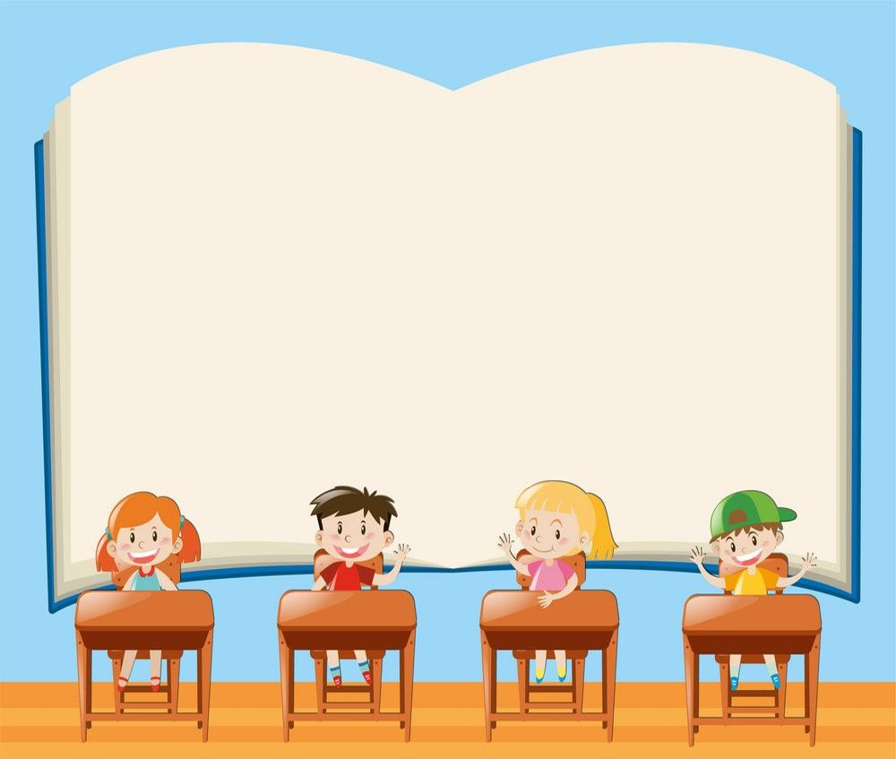
Nội dung :
Tố cáo tội ác chiến tranh hạt nhân và khát vọng sống, khát vọng hòa bình của trẻ em toàn thế giới.

Slide 13
Luyện đọc diễn cảm
Dựa vào nội dung bài, nêu giọng đọc của bài?
Giọng giọng trầm buồn; nhấn giọng ở những từ ngữ miêu tả hậu quả nặng nề của chiến tranh hạt nhân, khát vọng sống của cô bé Xa- xa-cô, mơ ước hoà bình của thiếu nhi.

Slide 14

Luyện đọc diễn cảm
Xúc động trước cái chết của em, học sinh thành phố Hi- rô- si- ma đã quyên góp tiền xây dựng một tượng đài tưởng nhớ những nạn nhân bị bom nguyên tử sát hại. Trên đỉnh tượng đài cao 9 mét là hình một bé gái giơ cao hai tay nâng một con sếu. Dưới tượng đài khắc dòng chữ: “Chúng tôi muốn thế giới này mãi mãi hoà bình”.
Notes:
GV đọc mẫu => YCHS phát hiện chỗ cô nhấn giọng.

Slide 15
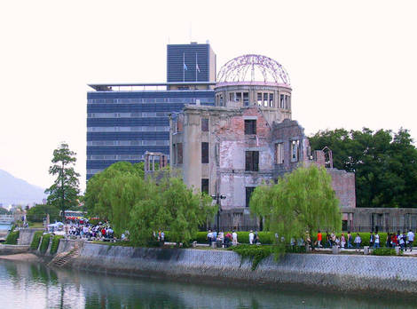
Khu tưởng niệm Hòa Bình Hi- rô- si- ma được UNESCO đưa vào danh sách di sản thế giới năm 1996
Notes:
GV giới thiệu một số địa điểm, hình ảnh hoạt động thể hiện sự yêu chuộng hòa bình của đất nước Nhật Bản

Slide 16
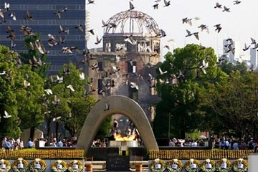
Hàng nghìn con bồ câu - biểu tượng của hòa bình được thả trong lễ tưởng niệm

Slide 17
VẬN DỤNG
Hãy tưởng tượng em sang thăm nước Nhật và sẽ đến trước tượng đài Xa-xa-cô. Em muốn nói gì với Xa-xa-cô để tỏ lòng đoàn kết của trẻ em khắp năm châu và khát vọng thế giới được cuộc sống hòa bình? Hãy viết đoạn văn ghi lại điều em muốn nói.
Chuẩn bị bài : Bài ca về Trái đất

